Slide 1
微信公众号接口开发和小程序开发
课程简介

Slide 2
课程介绍
微信公众平台提供了公众号以及小程序用于业务运营，并且可以对接开发者服务器，依靠微信的巨大用户资源，降低开发和运营的成本。
本课程主要学习如何进行微信公众号的开发和小程序开发。

Slide 3
课程介绍
课程整体可分为两大部分：
  公众号开发。
  小程序开发。

Slide 4
课程主要内容
微信服务器与开发者服务器消息通信。
微信公众号接口开发。
小程序开发。
小程序和开发者服务器通信。

Slide 5
课程目标
了解公众号和小程序的功能以及如何使用。
知道如何搭建开发环境进行开发工作。
知道公众号以及小程序和开发者服务器的通信方式，并且可以设计完整的功能。
了解云服务器环境，域名和服务器的备案流程。

Slide 6
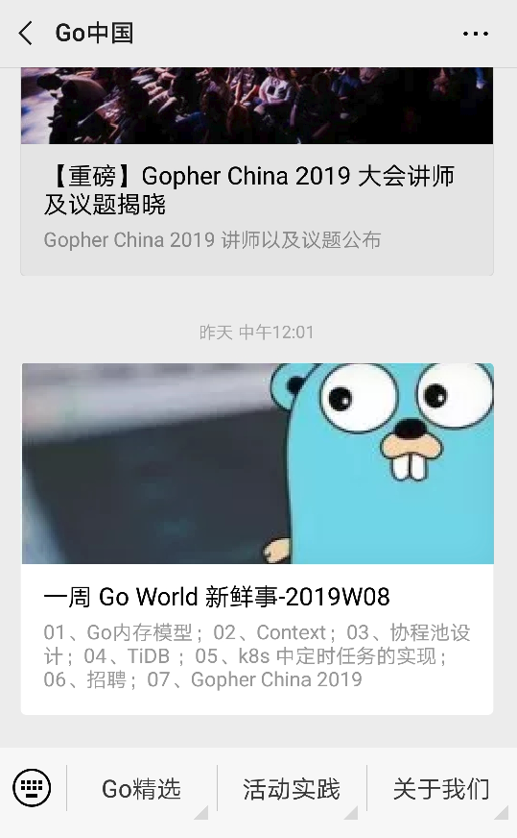
面向场景
内容运营。
依据微信平台提供内容服务。

Slide 7
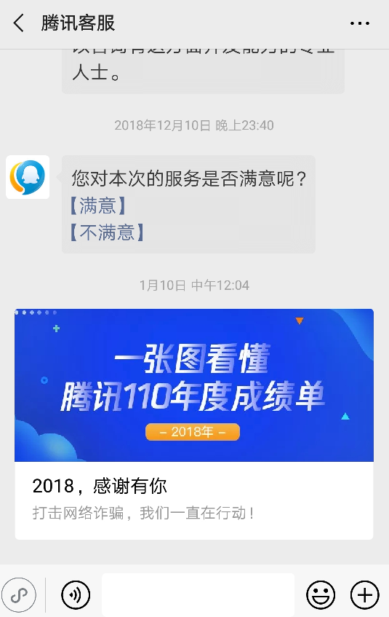
面向场景
客服系统。
使用公众号的客服系统接口可依托微信平台实现客服功能。

Slide 8
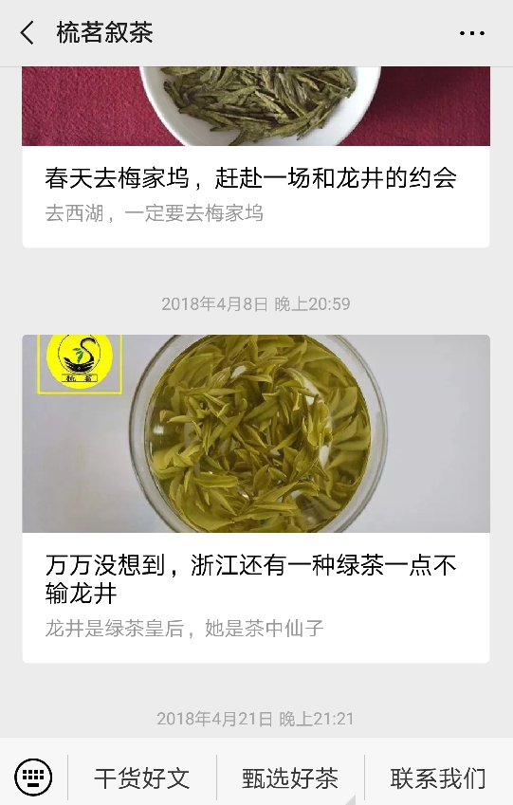
面向场景
内容运营+实体业务。
既有内容输出，用户也可以下订单。

Slide 9
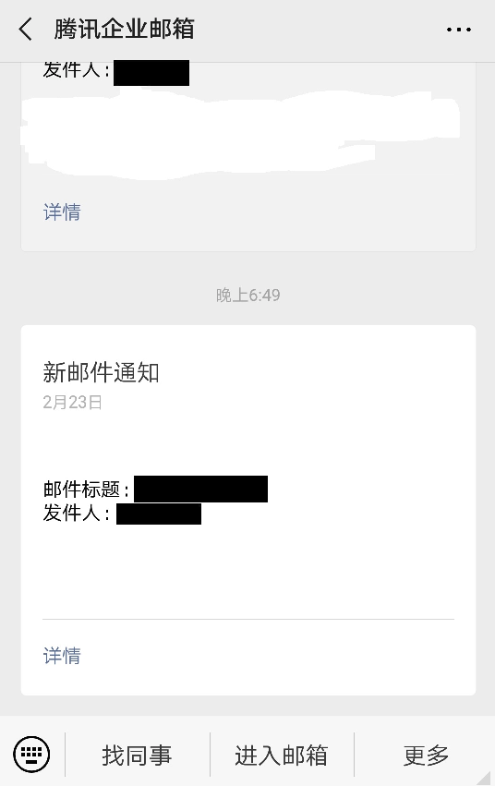
面向场景
小程序代替APP。
一些场景使用小程序可降低开发成本。

